Slide 1
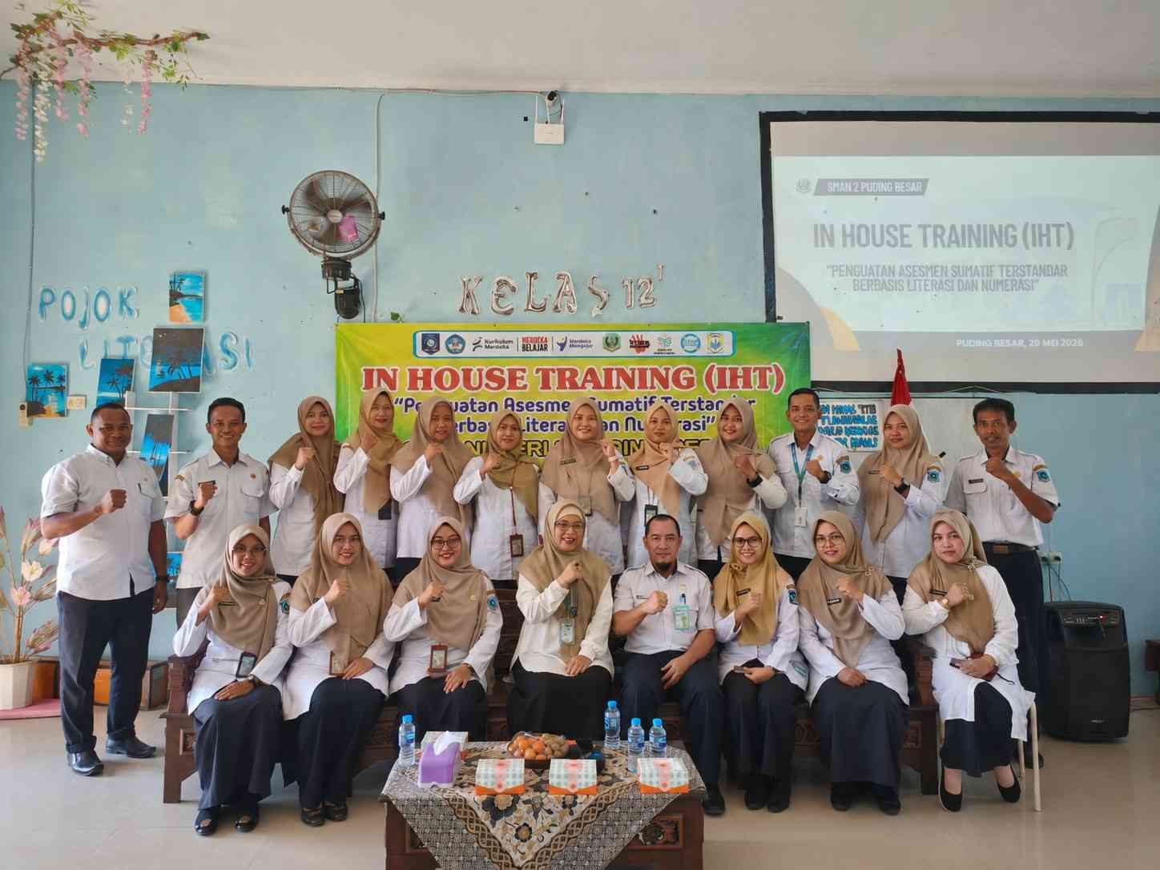




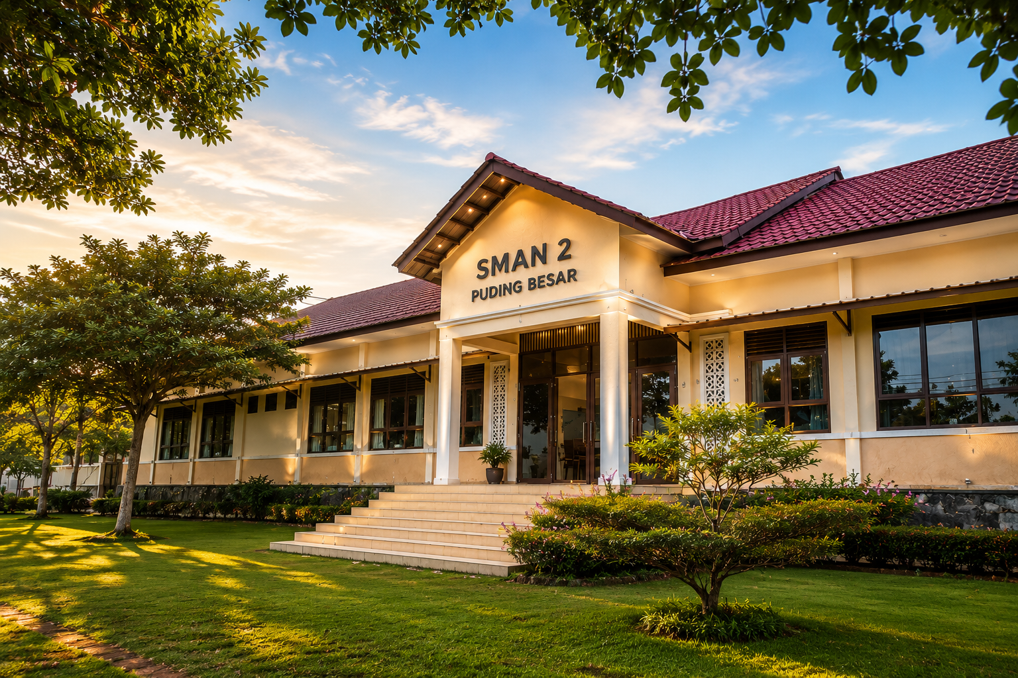

SOSIALISASI
MPLS RAMAH 2026
SMAN 2 PUDING BESAR
"HARI BARU, AMAN DAN NYAMAN DI SEKOLAH"

Slide 2
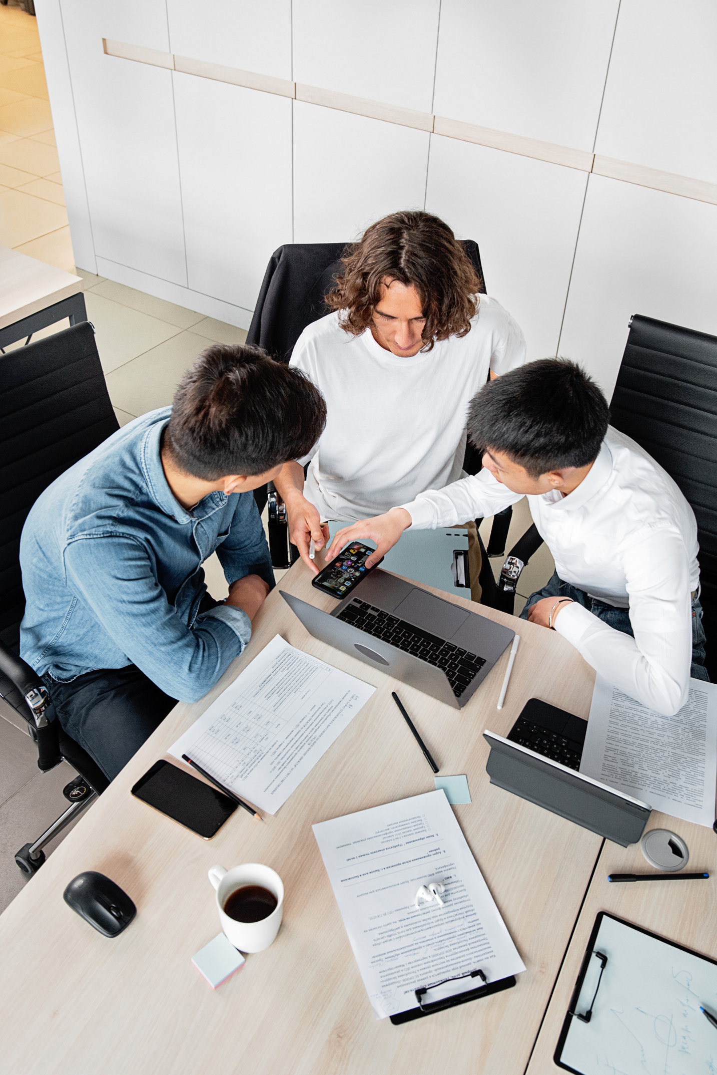
🎯 Tujuan MPLS Ramah
• Membantu murid baru beradaptasi secara aman, nyaman, dan menyenangkan
• Mengenalkan warga sekolah, budaya, tatatertib, dan program sekolah
• Menumbuhkan karakter positif sesua inilai Pancasila
• Membangun semangat belajar, disiplin, dan kepedulian lingkungan
• Mencegah perundungan, kekerasan, dan perploncoan
• Menjalin kemitraan sekolah dengan orang tua
🌿 Asas MPLS Ramah
• Ramah terhadap anak — tanpa kekerasan maupun intimidasi
• Menghargai harkat dan martabat setiap murid
• Inklusif — menghargai keberagaman
• Edukatif — pengalaman belajar bermakna
• Partisipatif — melibatkan seluruh warga sekolah dan orang tua
• Menyenangkan — murid merasa nyaman di sekolah

Slide 3

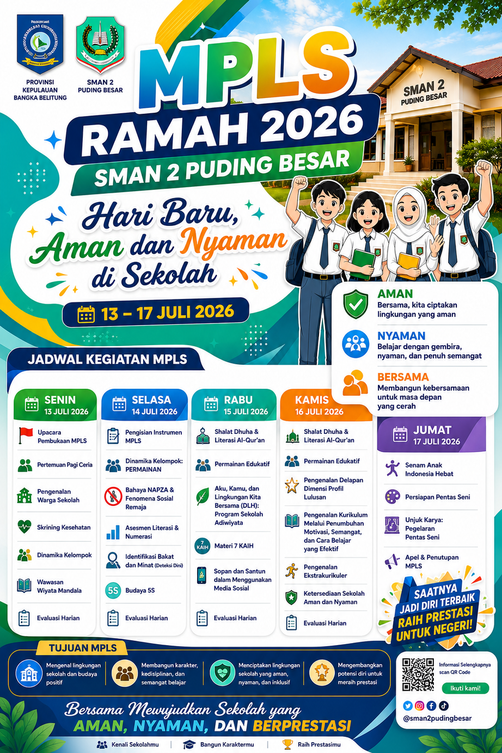
Materi MPLS
• Pengenalan profil sekolah
• Visi, misi, dan budaya sekolah
• Tata tertib sekolah
• Hak dan kewajiban peserta didik
• Program pembelajaran & ekstrakurikuler
• Program Adiwiyata dan budaya lingkungan
• Pencegahan perundungan, kekerasan, narkoba
• Penguatankarakter & ProfilPelajar Pancasila
• Bahaya NAPZA dan Fenomena Sosial Perilaku Remaja
• Pertemuan Pagi Ceria, Cek Denyut Jantung, dan Tes Fleksibilitas, dan Skrining Kesehatan (puskesmas)
• Aku, Kamu, dan Lingkungan Kita Bersama: Membangun Budaya Peduli Lingkungan melalui Program Sekolah Adiwiyata
• Pengenalan guru, tenagakependidikan, danlingkungan

Slide 4
Jadwal MPLS

Slide 5


Larangan MPLS
• Perploncoan dalam bentuk apa pun
• Kekerasan fisik maupun verbal
• Perundungan (bullying)
• Pelecehan dan diskriminasi
• Hukuman yang merendahkan martabat murid
• Tugas yang tidakmendidik
• Membawa atribut yang tidak berkaitan dengan pembelajaran
• Pungutan liar maupun kegiatan di luar ketentuan

Slide 6




Peran dan Tanggung Jawab Panitia MPLS
• Menyusun program MPLS sesuai ketentuan pemerintah
• Menyiapkan materi yang edukatif
•Menjamin keamanan dan kenyamanan seluruh peserta
• Mendampingi murid selama kegiatan berlangsung
• Menjadi teladan dalam bersikap dan berperilaku
• Mengawasi seluruh kegiatan agar bebas dari kekerasan
• Memberikan pelayanan kepada murid yang membutuhkan bantuan
• Menjalin komunikasi dengan orang tua
• Menindaklanjuti setiap laporan pelanggaran secara cepat dan objektif
• Melaksanakan evaluasi setelah kegiatan selesai

Slide 7
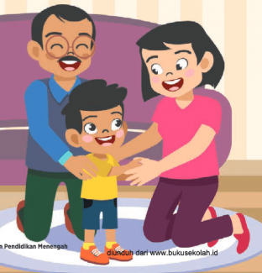
Peran dan Tanggung Jawab Orang Tua/Wali
🤝 Orang Tua sebagai Mitra Utama Sekolah
• Mendukung kehadiran anak selama kegiatan MPLS
• Memastikan anak datang tepat waktu dan dalam kondisi sehat
• Memberikan motivasi agar anak mengikuti kegiatan dengan percaya diri
• Membiasakan anak menerapkan disiplin, sopan santun, dan tanggungjawab
• Menjalin komunikasi aktif dengan wali kelas maupun pihak sekolah
• Membrikan informasi kondisi khusus anak kepada sekolah
• Mengawasi penggunaan media sosial secara bijaksana
• Mendukung penerapan tata tertib melalui paktai ntegritas
• Segera melaporkan apabila ada dugaan pelanggaran selama MPLS

Slide 8
Mekanisme Pelaporan Pelanggaran
Tahap 1
Lapor Kepada
Tahap 2
Media Pelaporan
Tahap 3
Tindak Lanjut Sekolah
• Ketua Panitia MPLS
• Wali Kelas
• Guru BK
• Wakil Kepala Sekolah
Bidang Kesiswaan
• Datang langsung kesekolah
• Telepon / WhatsApp
resmi sekolah
• Surat atau formulir
pengaduan sekolah
• Menerima laporan secara terbuka
• Menjaga kerahasiaan pelapor
• Melakukan klarifikasi
• Menindaklanjuti sesuai aturan
• Melindungi murid korban

Slide 9
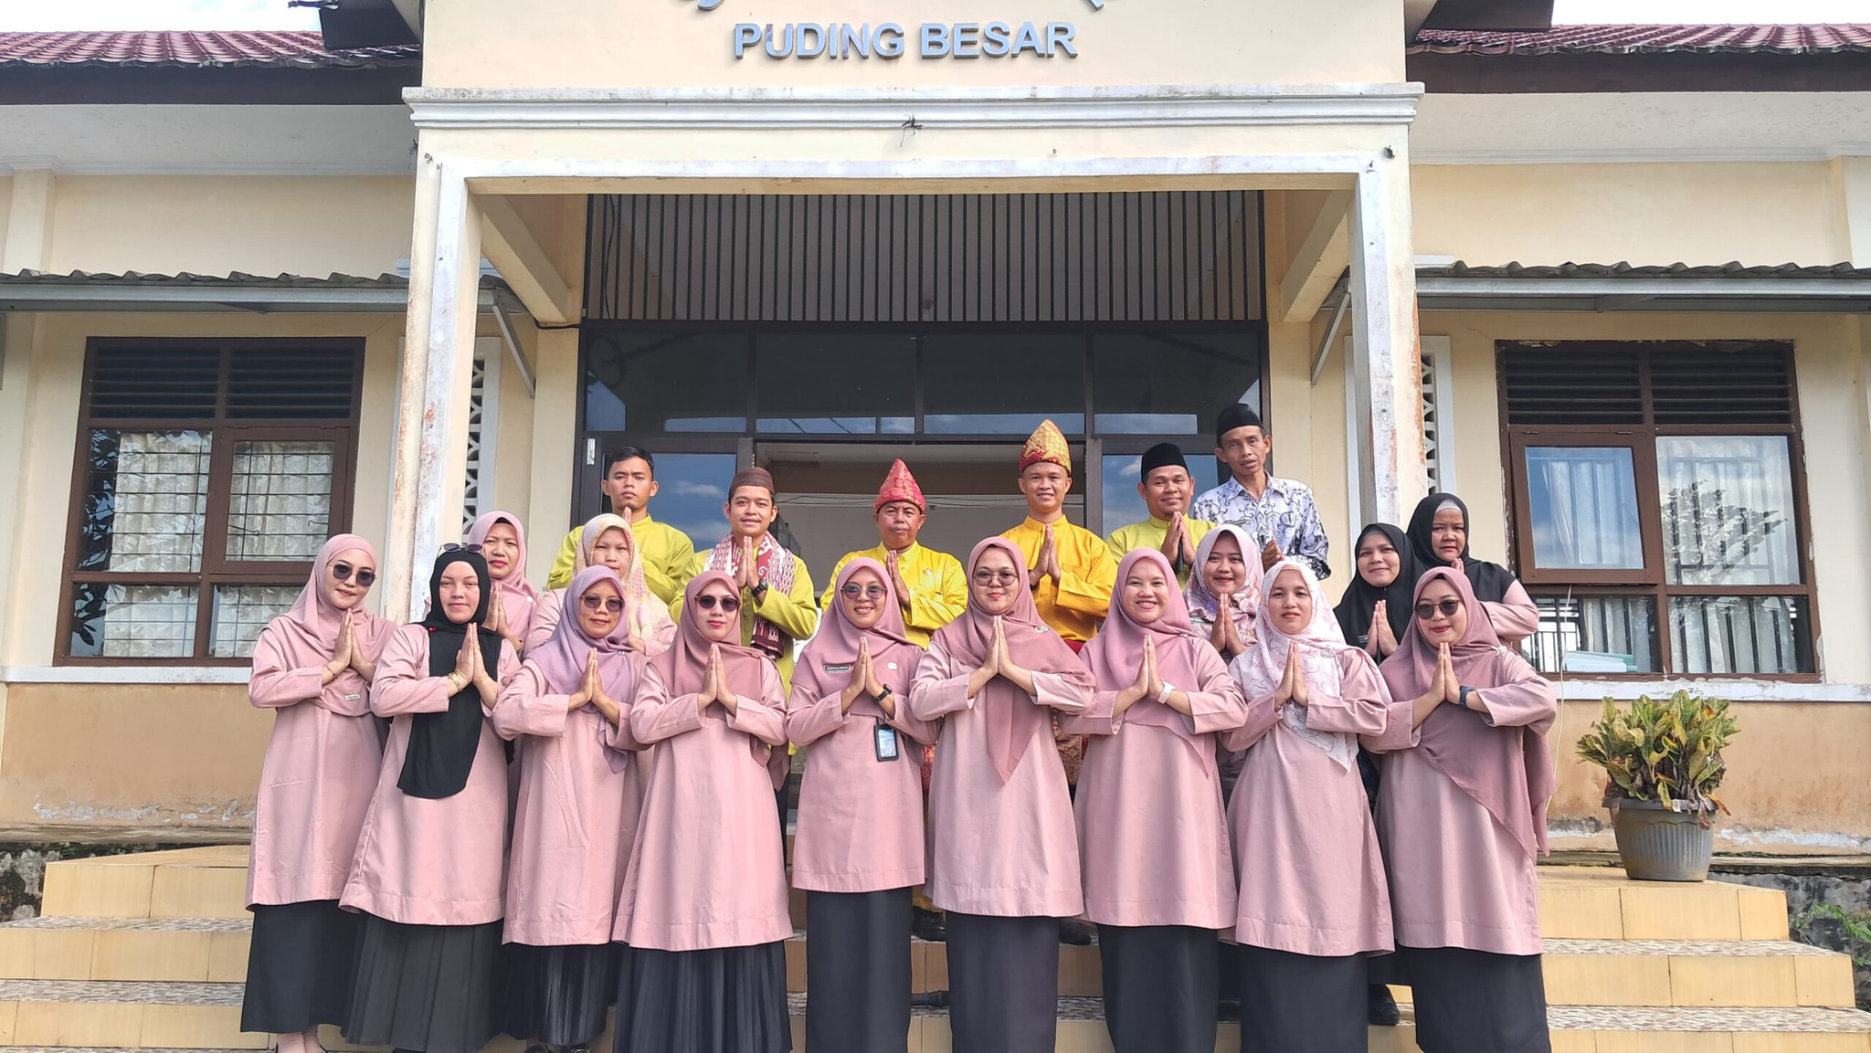

SEKIAN DAN TERIMA KASIH
sman2pudingbesar.sch.id
SMAN 2 Puding Besar

